Slide 1



Slide 2

LA MINERÍA DE ORO ARTESANAL
Y EN PEQUEÑA ESCALA DEL ORO ASOCIADA A LA EXTRACCIÓN CON MERCURIO
EN EL DEPARTAMENTO DE ANTIOQUIA
Medellín, Colombia.
20 - 22 de noviembre de 2013

Slide 3
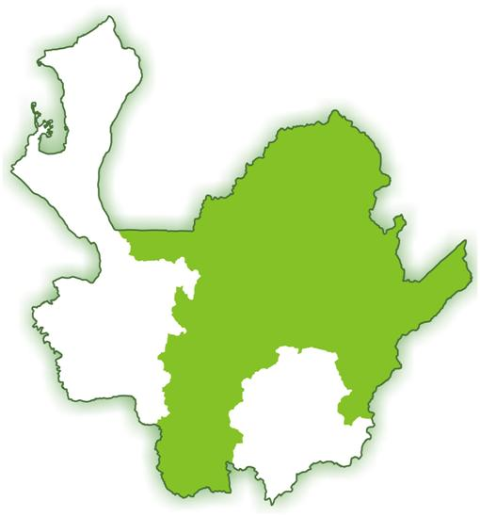

Jurisdicción de Corantioquia
CORANTIOQUIA
36.584 km2 (57.4%)
4.694.625 hab. (78,65%)
80 municipios
CORPOURABA
18.710 km2 (29,5%)
623.792 hab. (10,45%)
19 municipios
CORNARE
8.318 km2 (13,1%)
650.000 hab. (10,90%)
26 municipios

Slide 4



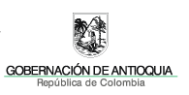



Aliados Estratégicos

Slide 5
Producción de oro en Colombia año 2012
Fuente:
LEONARDO GÜIZA,Abogado, Biólogo, M Sc. Profesor, Universidad del Rosario, Colombia

Slide 6
Porcentaje promedio de la producción de oro en, en el período 2007 - 2011

Slide 7
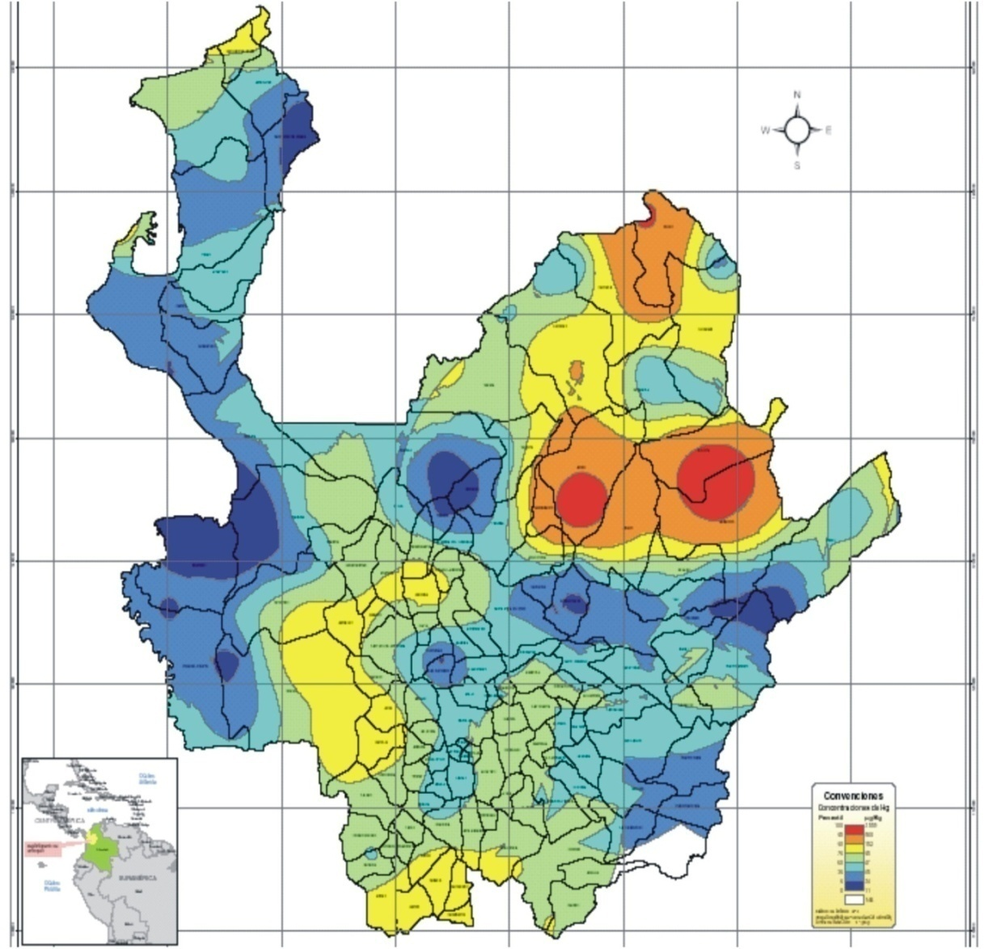
Potencial Aurífero de Antioquia
El potencial aurífero de Antioquia no es cosa del pasado, cuando producía el 40% del oro a nivel mundial, por allá en 1850. Actualmente el 72% de este territorio tiene oro, según el mapa de geoquímica elaborado por la Universidad Nacional, cuyos estudios fueron realizados en el Instituto de Geofísica y Exploración de Beijing, China.

Slide 8
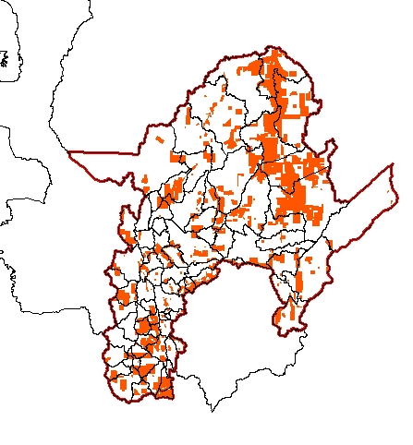
ÁREA DE LA JURISDICCIÓN DE CORANTIOQUIA TITULADA PARA PROYECTOS MINEROS
Área del Departamento: 6.307.238 ha
Área Jurisdicción de Corantioquia : 3.602.377 ha
Área Titulada del Departamento : 1.024.389 Ha
Nro. Títulos en el Departamento : 1.317
Área Titulada Corantioquia: 649.443 Ha
Nro. Títulos Jurisdicción Corantioquia: 1.152 (87%)
18% del territorio de Corantioquia está titulado

Slide 9
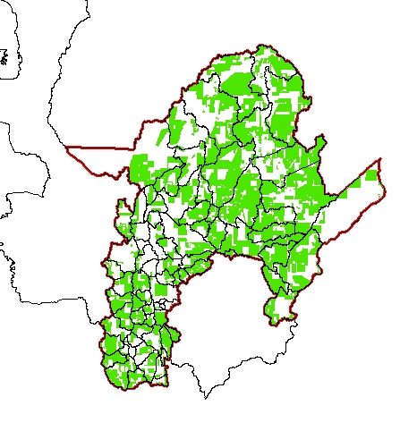
ÁREA DE LA JURISDICCIÓN DE CORANTIOQUIA SOLICITADA PARA PROYECTOS MINEROS
Área Solicitada del Departamento : 4.978.089 Ha
Nro. Solicitudes en el Departamento : 1.325
Área Solicitada Corantioquia: 1.641.780 Ha
Nro. Solicitudes Jurisdicción Corantioquia: 1.182 (89%)
46% del territorio de Corantioquia está solicitado

Slide 10
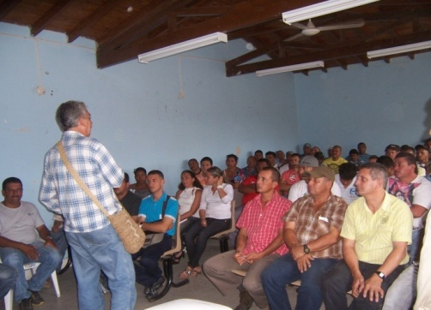
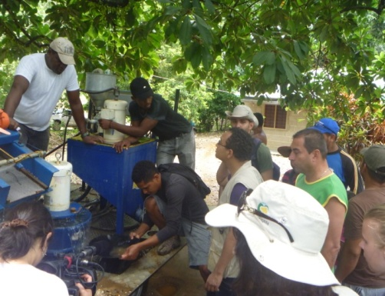
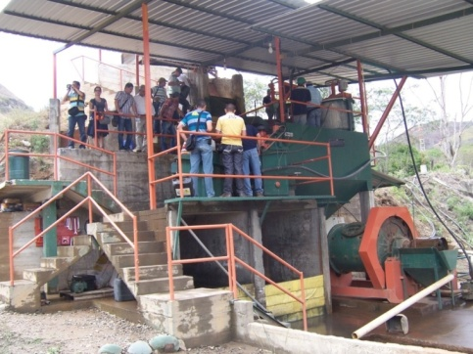
Estrategias para la reducción de mercurio
Monitoreo y seguimiento de las concentraciones mercurio .
Capacitación y demostraciones técnicas.
Transferencia de tecnología.

Slide 11
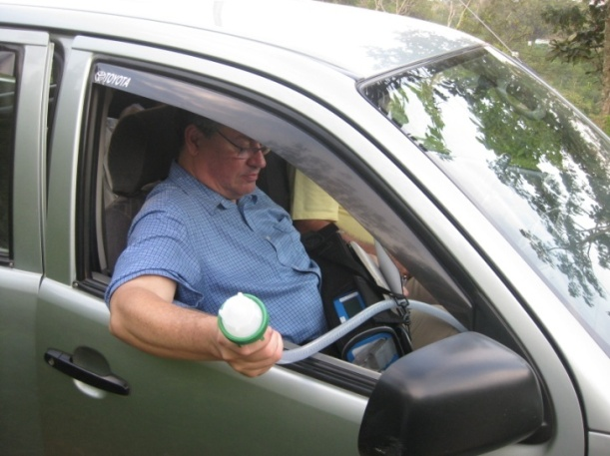
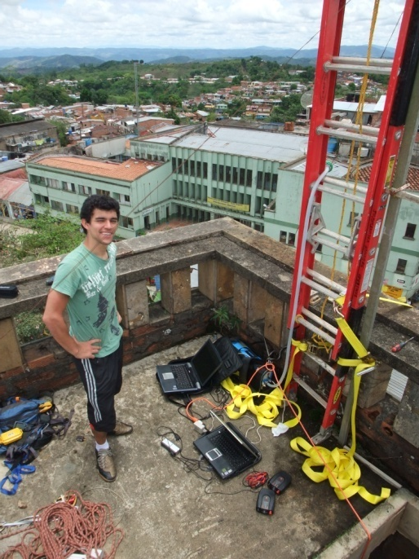
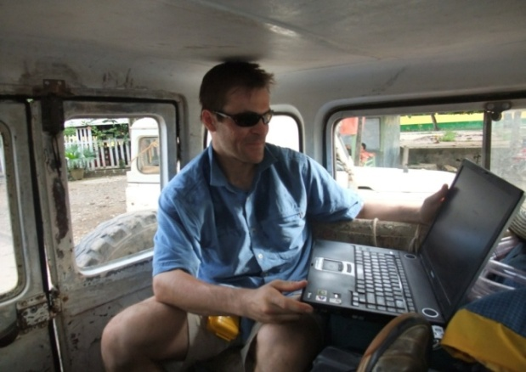
Monitoreo y seguimiento de las concentraciones mercurio
JEROME 431X
LUMEX RA-915

Slide 12
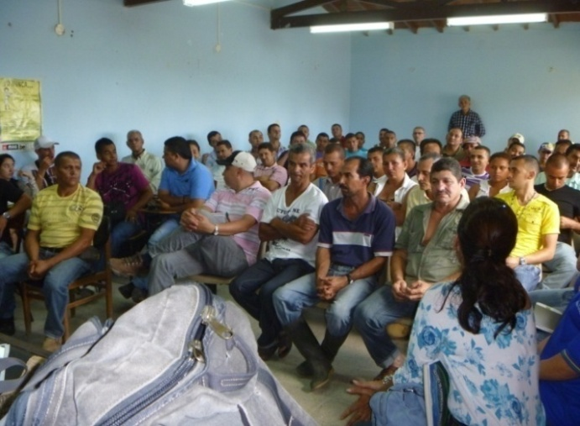
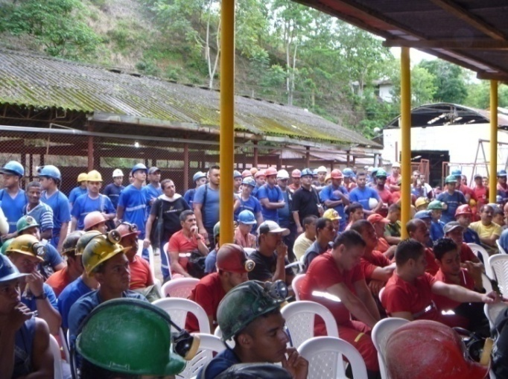
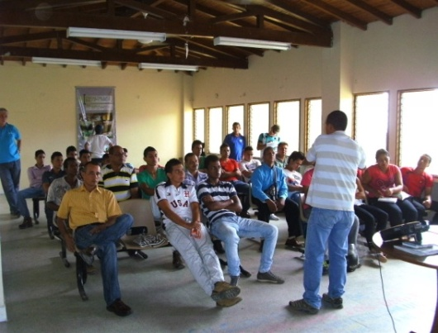
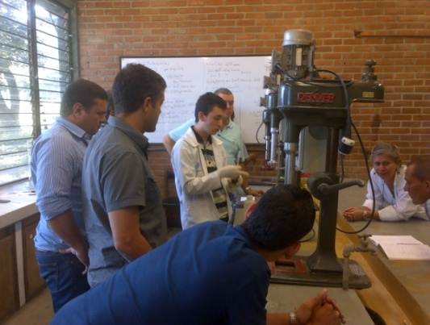
Capacitación y demostraciones técnicas
Mineros | Funcionarios públicos Formación de entrenadores | Comunidad educativa | Ciudadanía en general.
2200 | 40 | 120 | 800

Slide 13
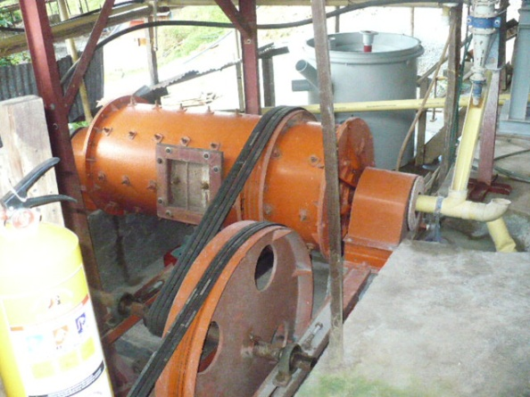
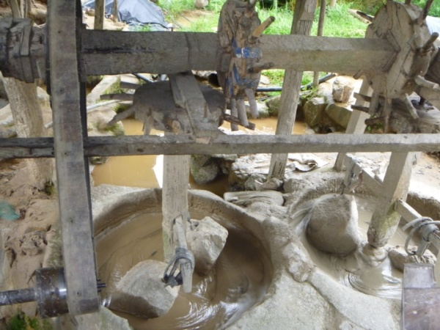
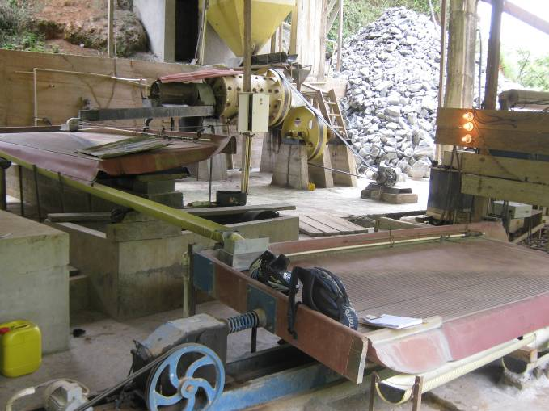
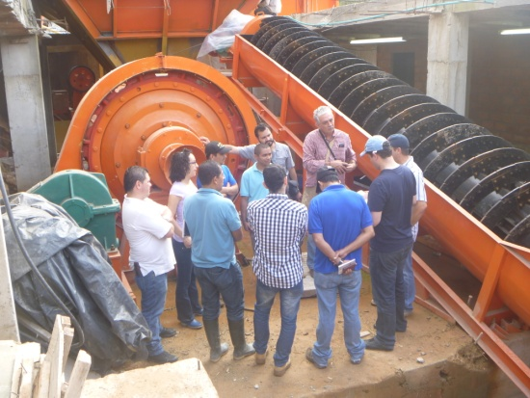
Transferencia de tecnología
De cocos tradicionales a plantas de beneficio medianamente mecanizadas con molinos continuos:

Slide 14
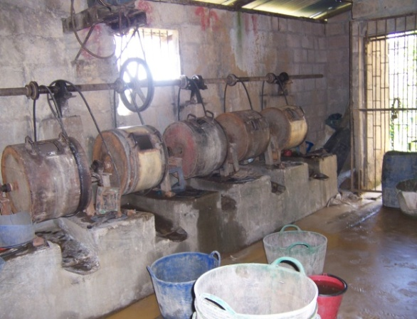
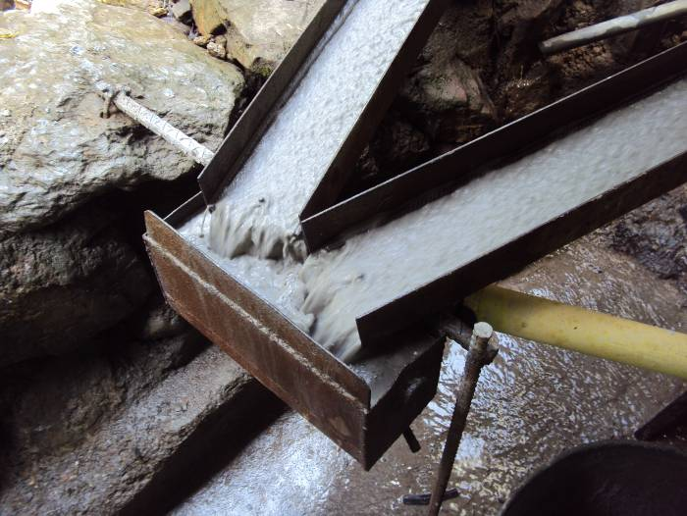
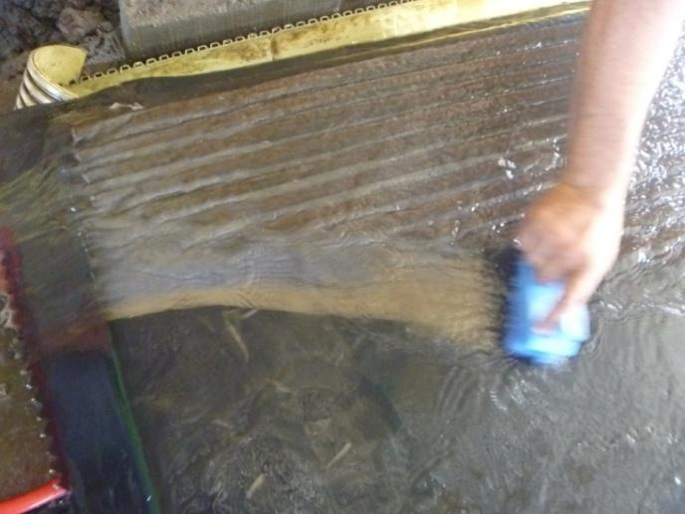
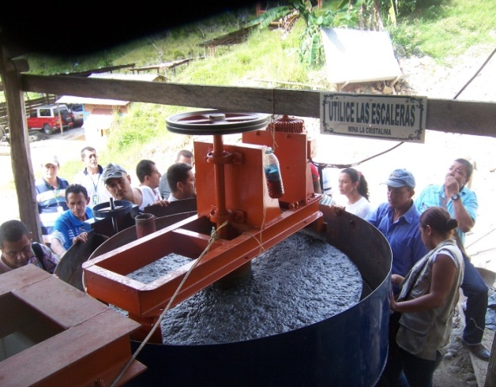
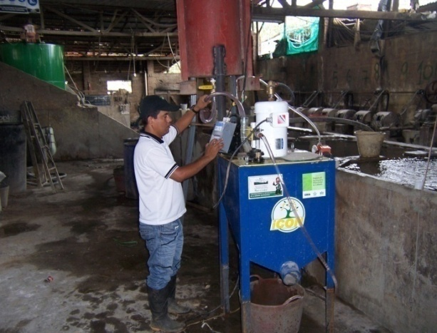
Concentración gravimétrica de concentración manual a….
Concentración en canalones
Trampas concentración
Mesa de concentración.
Concentración centrífuga.
Flotación de sulfuros.

Slide 15
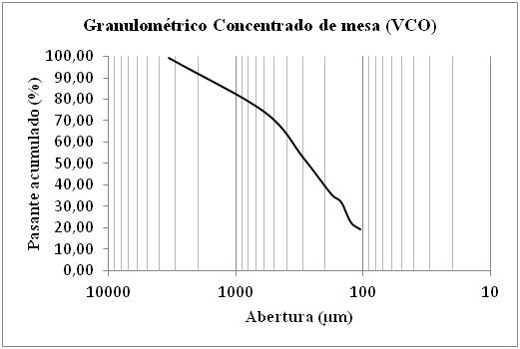
Caracterización de etapas del proceso y rediseño de los diagramas de flujo
Análisis laboratorio para control de procesos

Slide 16
    Resultados
    Mediciones de Mercurio gaseoso
Lugares de medición en microgramos por metro Cúbico de aire (µg/M³) | Marzo de 2010 | Marzo 2011 | Noviembre 2012
Algunas calles de Segovia: | 13.6 | 6.0 | 2.85
Algunas calles de El Bagre | 11.3 | 5.8 | -
Interior Alcaldía Segovia | 8.0 | 0 | -
Cerca Alcaldía Bagre | 12,0 | 5,0 | -
Colegio Diocesano | 1.5 | 0 | 0.81
Centro Comercial Segovia | 1,0 | 3.3 | 0.50
Calles frente a entables, Segovia | 60.0 | 5.0 – 8.0 | 3.38
Dentro de Entables | 943.0 | 195.0 | -
Fundición de precipitados | 616.0 | 107.0 (11.0) | -
Compras de Oro Segovia | 662.0 | 171.0 | 100.0
Compras de oro E Bagre | - | 74.0 | -
Cuando los mineros destapan los cocos sin enfriar | 800.0 | 241.0-316.0 | -

Slide 17
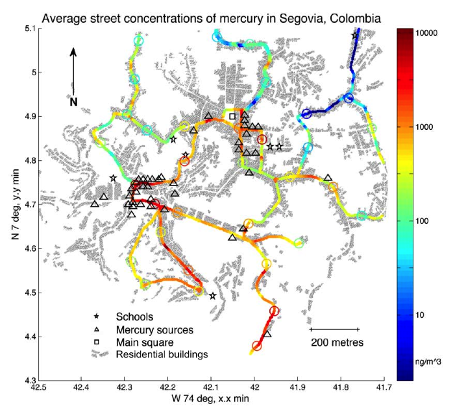
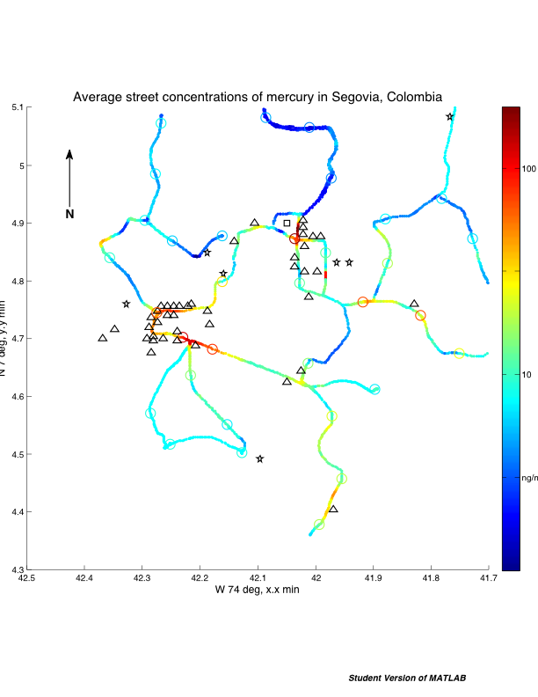
Concentraciones de mercurio en gaseoso en la atmosfera de Segovia (Paul Cordy UBC Canadá )

Slide 18
Principales logros

Slide 19
Resultado
Menos mercurio al medio ambiente
Tratamiento de amalgamas y de precipitados
Se recuperaron 14.2 toneladas de mercurio en el año 2012
Evaluadas 22 de las 39 plantas de beneficio (56%)
Se ahorraron 5.1 toneladas de mercurio en el año 2011
Beneficiando mineral de los pequeños mineros
La iniciativa privada evito el uso de15.46 toneladas en el año 2011 y 13.18 hasta julio de 2012
Ahorros muy cercanos al 50% entre Segovia y Remedios

Slide 20
Receptividad de mineros
Las inversiones económicas realizadas por los mineros para implementar tecnologías más limpias.
54 mineros, con sus propios recursos han visitado Ecuador y Perú.. UNIDO ha organizado las misiones.
Distintas instituciones públicas y privadas, realizan proyectos complementarios para implementar tecnologías libres de mercurio.
Iniciativa de varias plantas artesanales (entables para realizar una reconversión tecnológica)
Una nueva visión del negocio: los pequeños mineros solo extraen mineral. El proceso se realiza en plantas particulares (montaje de dos plantas de beneficio privados con este objetivo).

Slide 21
CONTINUIDAD INICIATIVAS DE MERCURIO. (CORANTIOQUIA, SECRETARIA DE MINAS, UNIVERSIDAD NACIONAL SEDE MEDELLIN, UNIVERSIDAD DE ANTIOQUIA,UNIDO Y BIOREDD+)
PROYECTO MINISTERIO DE AMBIENTE, CORANTIOQUIA,
U. NACIONAL:
Proyecto piloto de producción más limpia en la pequeña minería y minería artesanal de oro en el nordeste antioqueño, para disminuir el uso y la contaminación de mercurio. Transferencia tecnológica y apropiación de conocimiento
2. PROYECTO, CORANTIOQUIA, SECRETARIA DE MINAS,
U. NACIONAL:
Proyecto Transferencia tecnológica y apropiación de conocimiento. Formación 1000 personas

Slide 22
CONTINUIDAD INICIATIVAS DE MERCURIO. (CORANTIOQUIA, SECRETARIA DE MINAS, UNIVERSIDAD NACIONAL SEDE MEDELLIN, UNIVERSIDAD DE ANTIOQUIA,UNIDO Y BIOREDD+)
3. PROYECTO CORANTIOQUIA, SECRETARIA DE MINAS DEL DEPARTAMENTO. UNIVERSIDAD DE ANTIOQUIA.
Determinar niveles de mercurio en ambiente y salud a las comunidades, apropiación de conocimiento y buenas practicas de manejo.
4. PROYECTO CORANTIOQUIA, SECRETARIA DE MINAS DEL DEPARTAMENTO. UNIVERSIDAD NACIONAL.
Formalización minera
Seguimos trabajando en la protección del patrimonio ambiental…

Slide 23

¡Muchas Gracias!

